Slide 1
«Ирвинг Фишер»
МИНИСТЕРСТВО НАУКИ И ВЫСШЕГО ОБРАЗОВАНИЯ
РОССИЙСКОЙ ФЕДЕРАЦИИ
Федеральное государственное бюджетное образовательное учреждение высшего образования
«Югорский государственный университет» (ЮГУ)
НИЖНЕВАРТОВСКИЙ НЕФТЯНОЙ ТЕХНИКУМ
(филиал) федерального государственного бюджетного образовательного учреждения
высшего образования «Югорский государственный университет»
(ННТ (филиал) ФГБОУ ВО «ЮГУ»)
ЭКОНОМИКА В ЛИЦАХ
Выполнила: студентка гр. 3ЭБ80
Мансурова Диана
Преподаватель по экономике Дембицкая Елена Валерьевна
Нижневартовск, 2019

Slide 2
СОДЕРЖАНИЕ
1. Автобиография
2. Описание жизни Ирвинга Фишера
3. Заключение
Список литературы

Slide 3
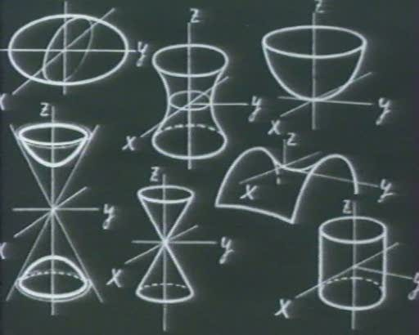
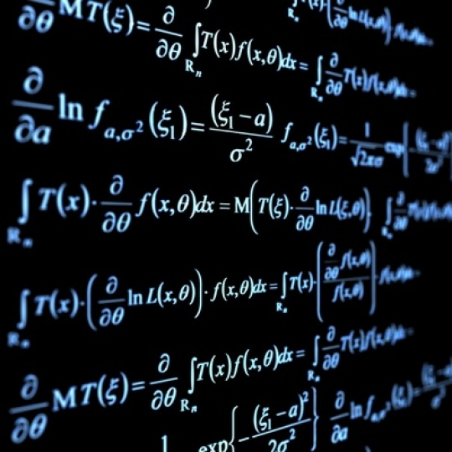
Автобиография
Ирвинг Фишер родился 27 февраля
1897года в Саугертисе(США) в семье
Священника- конгрегационалиста.
В 1884 Фишер поступил в Йельский университет.
Глубокое влияние на Фишера оказал Уиллард Гиббс, известный физик, который преподавал математику, и в особенности Уильям Грэмс Самнер,
преподаватель экономики, который
навел Фишера на мысль
соединить эти две науки.

Slide 4
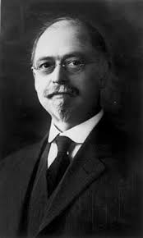
Ирвинг Фишер
был человеком разносторонних интересов математик, статистик, бизнесмен, реформатор и преподаватель. В 1893 году он оправляется в Европу изучать высшую математику у Фробениуса и Пуанкаре. По возвращению он преподавал математику в Йельском университете, а затем в 1895 перешел на экономическое отделение. В 1898 году ровно через 10 лет после написания дипломной работы, он стал профессором.

Slide 5
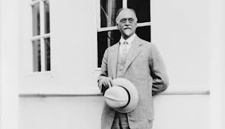
Большой вклад Фишер внес в область статистики. Фишер разработал и классифицировал сотни формул в книге «Составление индексов». Все современные индексы опираться на его анализ. Он вывел 47формул,затем сократил их число начало до 13,потом до 8 и пришел к идеальной формуле.
Фишер проявил интерес к инфляции. В этой работе он вывел широко известное уравнение обмена, которые стали вводить во все учебнике.

Slide 6
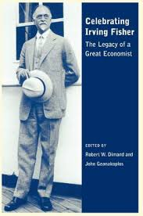
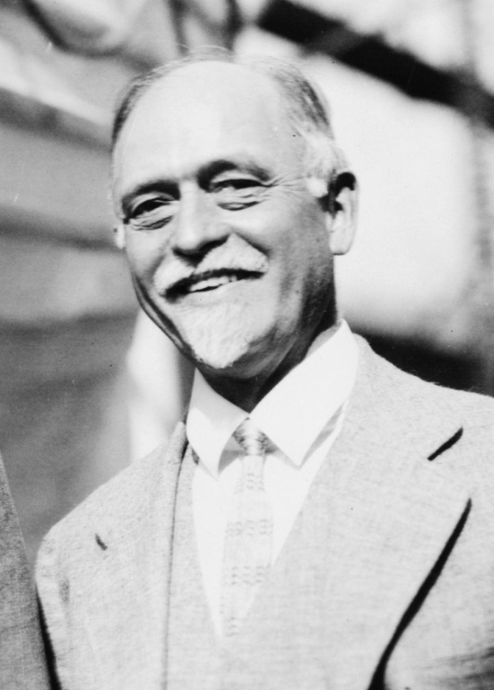
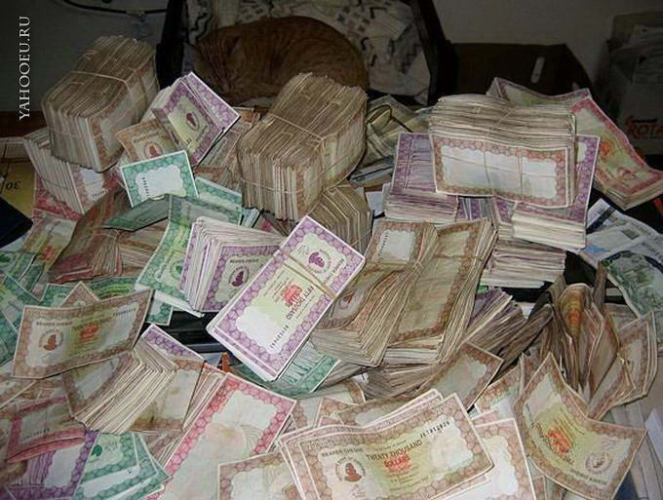
Заключение.
Фишер опубликовал 28 книг, из них 18-по проблемам экономической теории. Он привлек внимание к обостряющимся проблемам цен и инфляции, и это заставляет современных экономистов в своих исследованиях опираться на его труды. Умер в 1947.

Slide 7
Список использованной литературы
1.И.В. Липсиц Экономика: учебник для 10-11 кл. общеобразоват. учрежд. В 2 книгах. Книга 1. – 10-е изд. – М.: Вита-Пресс, 2006.-320 с.
2. Любимов Л.Л. Основы экономических знаний. Учебник для 10-11 кл. школ и кл. с углубленным изучением экономики.- 8 изд.-М.: Вита-Пресс.
3. Носова С.С.Основы экономики: учебник/ -2 изд. перераб. и доп. - М.: КНОРУС, 2006.-312с.

